Slide 1
Тема 5
ПЕРЕДАТОЧНЫЕ ФУНКЦИИ
И ПРАВИЛА ПРЕОБРАЗОВАНИЯ СТРУКТУРНЫХ СХЕМ САУ
Лекция 9
Определение передаточных функции разомкнутой и
замкнутой САУ по типовой одноконтурной структурной схеме.
Правила преобразования структурных схем САУ.

Slide 2
Структурные схемы и передаточные функции.
Два звена и более, соединенные тем или иным способом, образуют систему.
Соединение нескольких звеньев осуществляется линиями (каналами) связи и посредством сумматоров.
Совокупность звеньев, сумматоров и линий связи образует структуру системы, т.е. некое упорядоченное расположение составляющих ее частей.
Структура заданной системы характеризуется описывающей ее свойства передаточной функцией.
Теория должна дать ответ на вопрос: как, зная структуру, найти передаточную функцию системы?
Не менее важно знать ответ и на другой вопрос: как можно изменить структуру того или иного участка системы, сохранив при этом неизменной передаточную функцию системы?

Slide 3
Структурная схема – это графическое представление системы регулирования звеньями с указанием связей между ними. Вместо реальных сигналов рассматриваются их изображения по Лапласу.
Динамическое звено – это элемент, преобразующий сигнал. Имеет математическое описание в виде передаточной функции. Выходящий и входящий сигналы связаны операторным уравнением Y(s) = K(s) X(s) , где K(s) – передаточная функция звена.
Сумматор – элемент, который осуществляет алгебраическое сложение сигналов:
X(s) = X₁(s) + X₂(s).
Узел – элемент, который разветвляет входящий сигнал на идентичные;
каждый из отходящих от узла сигналов в точности равен входящему.
Для составления структурных схем приняты следующие обозначения.
(Далее аргумент s у функций Y, X, K опускается).

Slide 4
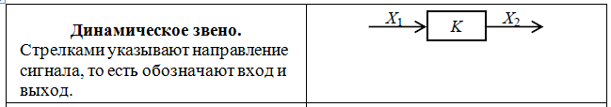
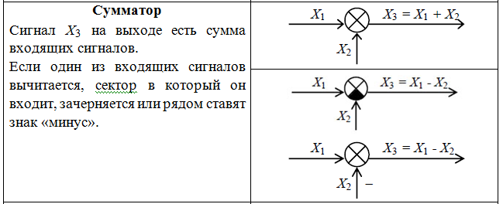

Slide 5
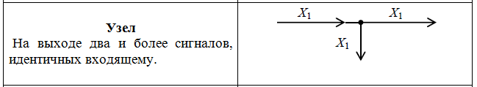
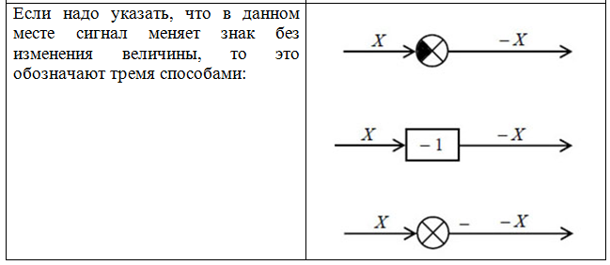
Ставится задача определить передаточную функцию системы при заданной структурной схеме, входной и выходной величин.
Для определения передаточной функции системы удобно пользоваться методом обратного движения, позволяющим получить операторное уравнение, из которого и составляется передаточная функция

Slide 6
Заключается он в следующем.
Записывают выходную величину системы Y . Затем, мысленно двигаясь навстречу выходному сигналу, достигают либо звено с передаточной функцией K_{n} , либо сумматор, либо узел.
В случае звена можно записать: Y = K_{n} X_{n-1} , где X_{n-1} – входной сигнал.
Продолжая двигаться против направления сигнала, достигают следующее звено с передаточной функцией K_{n-1} =X _{n-1}/X_{n-2} , где X_{n-2} – входной сигнал этого звена. (X _{n-1}= K_{n-1} · X_{n-2})
Исключая X _{n-1}, получают операторное уравнение участка из двух звеньев: Y = K_{n} K_{n-1} X_{n-2}. Если далее в линии нет сумматоров и узлов, то результатом повторения такой процедуры будет операторное уравнение системы:
где Х – входной сигнал системы.
Встреча с сумматором означает, что далее надо двигаться по двум (или более) направлениям навстречу сигналам, входящим в сумматор.
Узел, по определению, не меняет сигнал, который в него входит. Проходя через узел, выбирают направление навстречу сигналу. Требование двигаться против направления сигнала сохраняется.
По завершении обратного движения получается операторное уравнение, которое содержит все передаточные функции, регулируемую величину и регулирующую величину. Из операторного уравнения находят передаточную функцию всей системы.
Применяя метод, соблюдают принцип суперпозиции, по которому два сигнала, проходящих по каналу, не взаимодействуют между собой. Их можно сложить и пропустить через звено, или сначала пропустить, а потом сложить – результат будет один и тот же.
(Х₁ + Х₂) K = Х K = Х₁ K + Х₂ K = Y .

Slide 7

Последовательное соединение звеньев
Рассмотрим систему из трех последовательно соединенных звеньев с передаточными функциями K₁, K₂, K₃.
Входная величина системы Х₁ , выходная Y. Передаточные функции K₁, K₂, K₃ считаются известными. Надо найти передаточную функцию системы W = Y / Х₁.
Применяя метод обратных движений, выразим Y, X₃, X₂ через K₃, K₂, K₁ и последовательно исключим промежуточные сигналы.
Y = K₃ X₃ = K₃ K₂ X₂ = K₃ K₂ K₁ X₁.
Следовательно, W = K₁ K₂ K₃ .
Нетрудно вывести для любого числа последовательно соединенных звеньев передаточную функцию системы
Если какие то группы звеньев соединены заранее, можно найти «групповые» передаточные функции W_{i} и затем соединить последовательно. Структура формулы для определения передаточной функции системы не измениться:

Slide 8
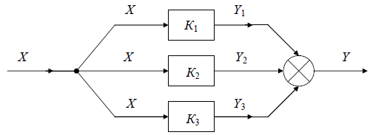
Параллельное соединение звеньев.
Рассмотрим схему из трех параллельно соединенных звеньев с передаточными функциями K₁, K₂, K₃
Каждое i-звено имеет одинаковый входной сигнал Х и разные выходные сигналы Y_{i}. Все входные сигналы звеньев равны входному сигналу системы Х. Выходной сигнал системы равен сумме выходных сигналов звеньев: Y = Y₁ + Y₂ + Y₃. Передаточные функции K₁, K₂, K₃ считаются известными. Надо найти передаточную функцию системы W = Y / X.
Записываем:
Y = Y₁ + Y₂ + Y₃ = K₁ X + K₂ X + K₃ X = (K₁ + K₂ + K₃) X.
W = K₁ + K₂ + K₃ .
Не представляет труда вывести для любого числа параллельно соединенных звеньев передаточную функцию системы:
Если параллельно соединяются не звенья, а группы уже соединенных звеньев с передаточными функциями W_{i} , то в формулу войдут передаточные функции W_{i}:

Slide 9
Передаточные функции систем автоматического управления
Известно, что любую систему автоматического управления можно представить в виде совокупности динамических звеньев, которые соединены между собой определённым образом. Для проведения анализа и синтеза САУ с обратной связью необходимо знать различные передаточные функции.
На рис. 2.32 приведена типовая структурная схема динамической модели (ССДМ) САУ.
Рис. 2.32. Типовая структурная схема динамической модели САУ
В прямой цепи показана совокупность передаточных функций W_{I}(s) до места приложения возмущающего воздействия F(s),
совокупность передаточных функций W_{II}(s) после места приложения возмущающего воздействия F(s).
Возмущающее воздействие F(s) приложено через передаточную функцию W_{f}(s).
Главная обратная отрицательная связь образована с применением передаточной функции W_{ос}(s).

Slide 10
Согласно ССДМ определим следующие передаточные функции:
передаточная функция разомкнутой САУ
;
Выражение не содержит возмущающего воздействия F(s),
поэтому принимаем его равным нулю.
С учётом этого, согласно структурной схеме имеем
Переменные U₁(s) и Y(s) являются промежуточными. Исключив их из данной системы уравнений, получим, что
откуда искомая передаточная функция
При отсутствии в цепи обратной связи передаточной функции ( = 1), передаточная функция разомкнутой САУ упрощается и принимает вид

Slide 11
передаточная функция замкнутой САУ по выходной координате относительно задающего воздействия
Ф(s) = Y(s)/U_{з}(s);
с учётом структурной схемы запишем уравнение
поскольку
а
то первое уравнение можно переписать как
Приводя подобные слагаемые, запишем
Окончательно получим

Slide 12
передаточная функция замкнутой САУ по выходной координате относительно возмущающего воздействия
Ф_{f}(s) = Y(s)/F(s).
При выводе соответствующей передаточной функции полагаем, что
Тогда
Подстановка первого уравнения в третье даёт
С учётом полученного выражения второе уравнение системы перепишется в виде
Раскрывая в правой части выражения скобки и приводя подобные слагаемые, получим

Slide 13
передаточная функция замкнутой САУ по ошибке (отклонению) относительно задающего воздействия
Ф_{∆u}(s) = ∆U(s)/U_{з}(s).
;
Так как
∆U(s) = U_{з}(s) – U_{ос}(s),
а также, при F(s) = 0,
то из последних трёх уравнений
Тогда
и искомая передаточная функция примет вид

Slide 14
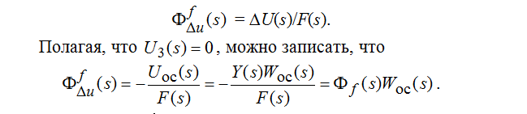
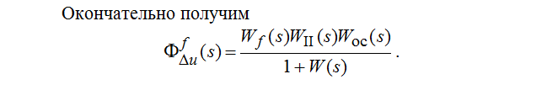
передаточная функция по ошибке (отклонению) относительно возмущающего воздействия
Все приведённые передаточные функции относятся к системам с неединичной обратной связью, поскольку в цепи обратной связи находится передаточная функция W_{ос}(s).
При отсутствии в цепи обратной связи передаточной функции имеет место единичная обратная связь, и приведённые выше выражения упрощаются, так как W_{ос}(s) = 1.

Slide 15
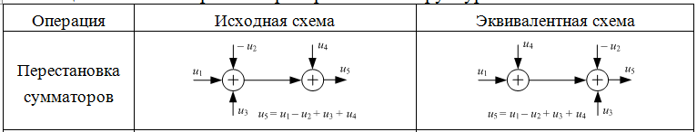
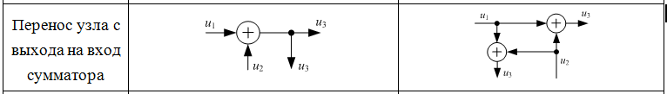
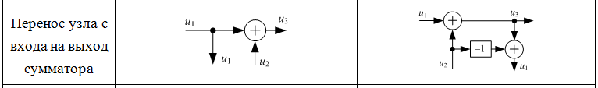
Правила преобразования структурных схем САУ.
В табл. 1 приведены основные правила преобразования структурных схем, что позволяет облегчить исследование устойчивости и качества САУ.
Таблица 1
Правила преобразования структурных схем

Slide 16
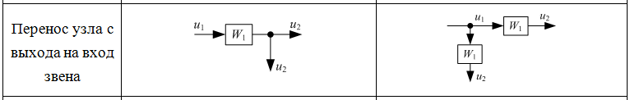
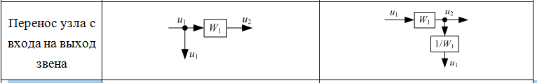
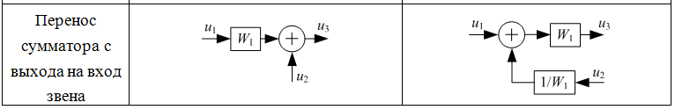
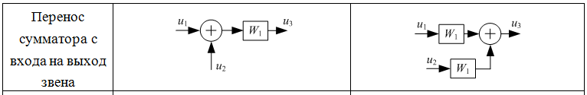
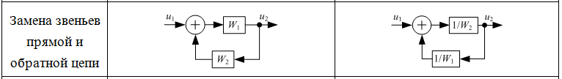
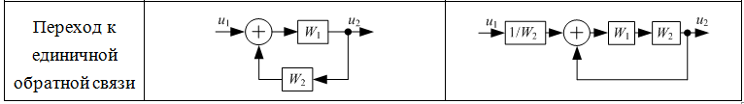

Slide 17

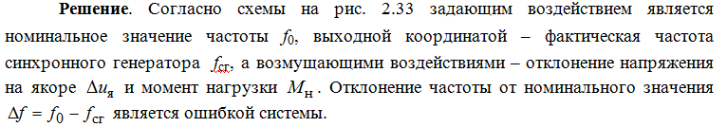
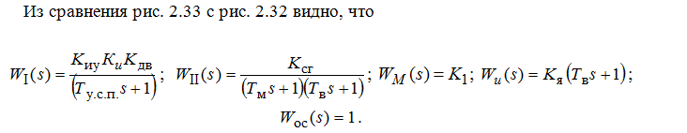
Определение передаточных функций
системы стабилизации частоты синхронного генератора
Рис. 2.32
Рис. 2.33

Slide 18
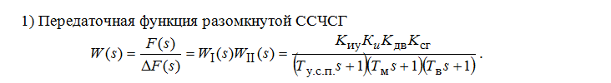
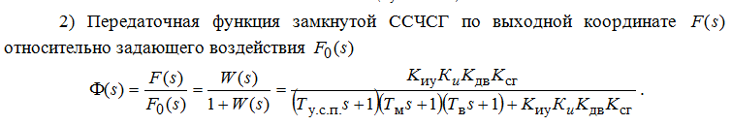
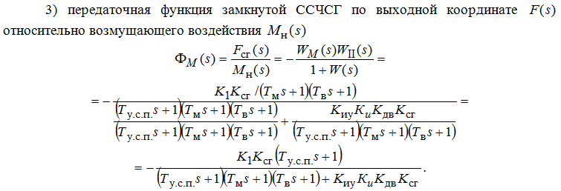
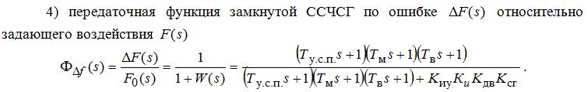

Slide 19
